Slide 1
20241114
MIMIC-IV 冠心病汇报

Slide 2
数据集
MIMIC-IV
MIMIC-IV v3.1
patients: 364,627
admissions: 546,028
icustays: 94,458

Slide 3
数据提取
CAD
诊断有CAD 46,068
入住ICU 23,124
年龄18~89 18,023

Slide 4
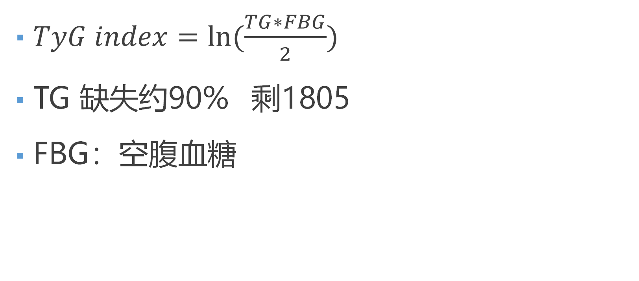
甘油三酯-葡萄糖指数
TyG index
$TyG index=ln⁡(\frac{TG∗FBG}{2})$
TG 缺失约90% 剩1805
FBG：空腹血糖

Slide 5
空腹血糖
FBG
测量时间 8:00之前
一段时间内最小值

Slide 6
糖化血红蛋白指数
HGI
HGI=Measured HbA1c - predicted HbA1c
HbA1c 缺失约90% 剩2106
overlap TG 剩1202

Slide 7
最终数集较小
不要求入住ICU
多次住院的当作多条数据
不指定TyG index 和 HGI

Slide 8
20241128
MIMIC-IV 冠心病汇报
编辑副标题

Slide 9
人群
Cohort
诊断有CAD 46,068
入住ICU 23,124
年龄18~89 18,023
有糖化血红蛋白 2,106
缺失不超10% 1,781

Slide 10
基线信息
baseline
1781患者， 68.80±11.98
男性68.22%, 67.37±12.24
女性31.78%, 71.88±10.76
死亡23.81%, 73.84±10.75
存活76.19%, 67.23±11.91

Slide 11
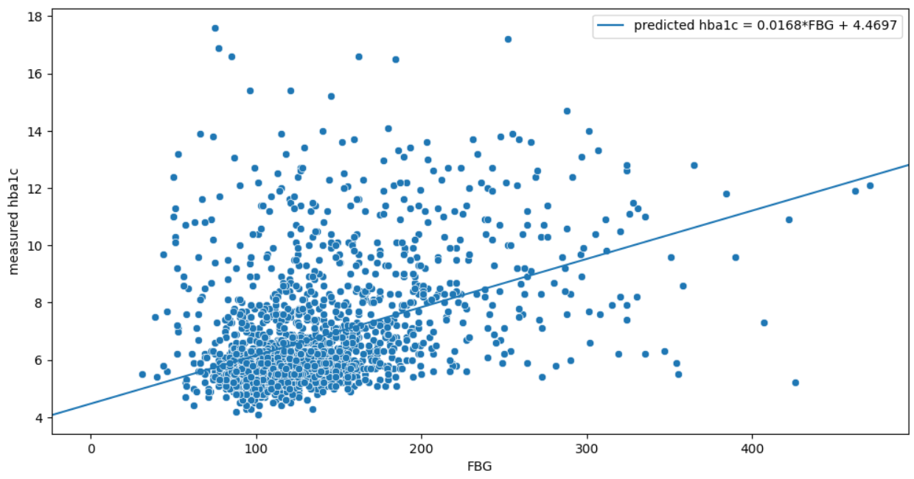
糖化血红蛋白指数
HGI
$$HGI=measured hba1c−predicted hba1c$$

Slide 12
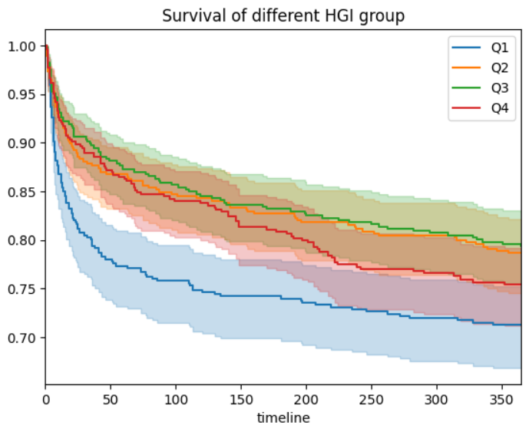
生存分析
Survival Analysis

Slide 13
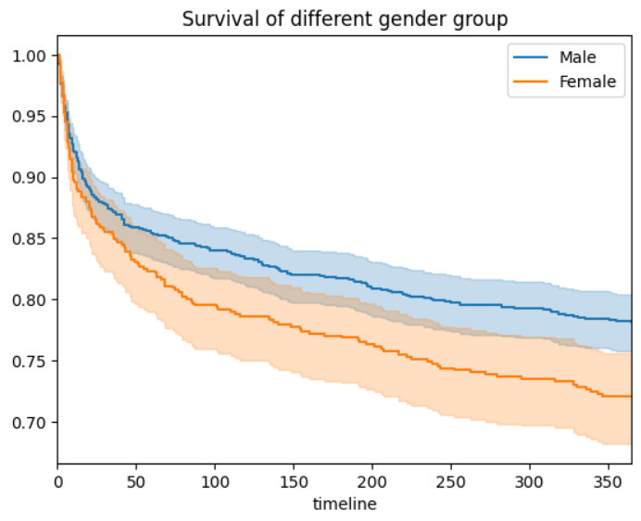
生存分析
Survival Analysis

Slide 14
20241212
MIMIC-IV 冠心病汇报

Slide 15
人群
Cohort
诊断有CAD 46,068
入住ICU 23,124
年龄18~89 18,023
有糖化血红蛋白 2,106
缺失不超10% 1,781

Slide 16
基线信息
baseline
name | all(n=1781) | male(n=1215) | femal(n=566) | p1 | survival365(n=1357) | dead365(n=424) | p2
ami |  |  |  | 0.937097 |  |  | 9.01E-05
No | 1362(76.47%) | 928(76.38%) | 434(76.68%) |  | 1006(74.13%) | 50(78.12%)
Yes | 419(23.53%) | 287(23.62%) | 132(23.32%) |  | 351(25.87%) | 14(21.88%)
acs |  |  |  | 0.19047 |  |  | 0.021435
No | 924(51.88%) | 617(50.78%) | 307(54.24%) |  | 681(50.18%) | 29(45.31%)
Yes | 857(48.12%) | 598(49.22%) | 259(45.76%) |  | 676(49.82%) | 35(54.69%)
gender_male |  |  |  | 0 |  |  | 0.010545
No | 566(31.78%) | 0(0.00%) | 566(100.00%) |  | 408(30.07%) | 19(29.69%)
Yes | 1215(68.22%) | 1215(100.00%) | 0(0.00%) |  | 949(69.93%) | 45(70.31%)
hadm_congestive_heart_failure |  |  |  | 0.275794 |  |  | 6.56E-09
No | 954(53.57%) | 662(54.49%) | 292(51.59%) |  | 781(57.55%) | 31(48.44%)
Yes | 827(46.43%) | 553(45.51%) | 274(48.41%) |  | 576(42.45%) | 33(51.56%)
hadm_cerebrovascular_disease |  |  |  | 1.49E-06 |  |  | 3.45E-14
No | 1228(68.95%) | 882(72.59%) | 346(61.13%) |  | 1000(73.69%) | 42(65.62%)
Yes | 553(31.05%) | 333(27.41%) | 220(38.87%) |  | 357(26.31%) | 22(34.38%)
hadm_dementia |  |  |  | 0.000586 |  |  | 1.36E-08
No | 1718(96.46%) | 1185(97.53%) | 533(94.17%) |  | 1329(97.94%) | 60(93.75%)
Yes | 63(3.54%) | 30(2.47%) | 33(5.83%) |  | 28(2.06%) | 4(6.25%)
hadm_mild_liver_disease |  |  |  | 0.832255 |  |  | 0.009827
No | 1698(95.34%) | 1157(95.23%) | 541(95.58%) |  | 1304(96.09%) | 61(95.31%)
Yes | 83(4.66%) | 58(4.77%) | 25(4.42%) |  | 53(3.91%) | 3(4.69%)
hadm_paraplegia |  |  |  | 0.000202 |  |  | 1.89E-13
No | 1504(84.45%) | 1053(86.67%) | 451(79.68%) |  | 1194(87.99%) | 50(78.12%)
Yes | 277(15.55%) | 162(13.33%) | 115(20.32%) |  | 163(12.01%) | 14(21.88%)
hadm_renal_disease |  |  |  | 0.122155 |  |  | 2.50E-12
No | 1345(75.52%) | 904(74.40%) | 441(77.92%) |  | 1082(79.73%) | 39(60.94%)
Yes | 436(24.48%) | 311(25.60%) | 125(22.08%) |  | 275(20.27%) | 25(39.06%)
hadm_malignant_cancer |  |  |  | 0.77419 |  |  | 5.75E-11
No | 1697(95.28%) | 1156(95.14%) | 541(95.58%) |  | 1321(97.35%) | 59(92.19%)
Yes | 84(4.72%) | 59(4.86%) | 25(4.42%) |  | 36(2.65%) | 5(7.81%)
hadm_metastatic_solid_tumor |  |  |  | 0.873219 |  |  | 1.07E-09
No | 1740(97.70%) | 1188(97.78%) | 552(97.53%) |  | 1345(99.12%) | 59(92.19%)
Yes | 41(2.30%) | 27(2.22%) | 14(2.47%) |  | 12(0.88%) | 5(7.81%)

Slide 17
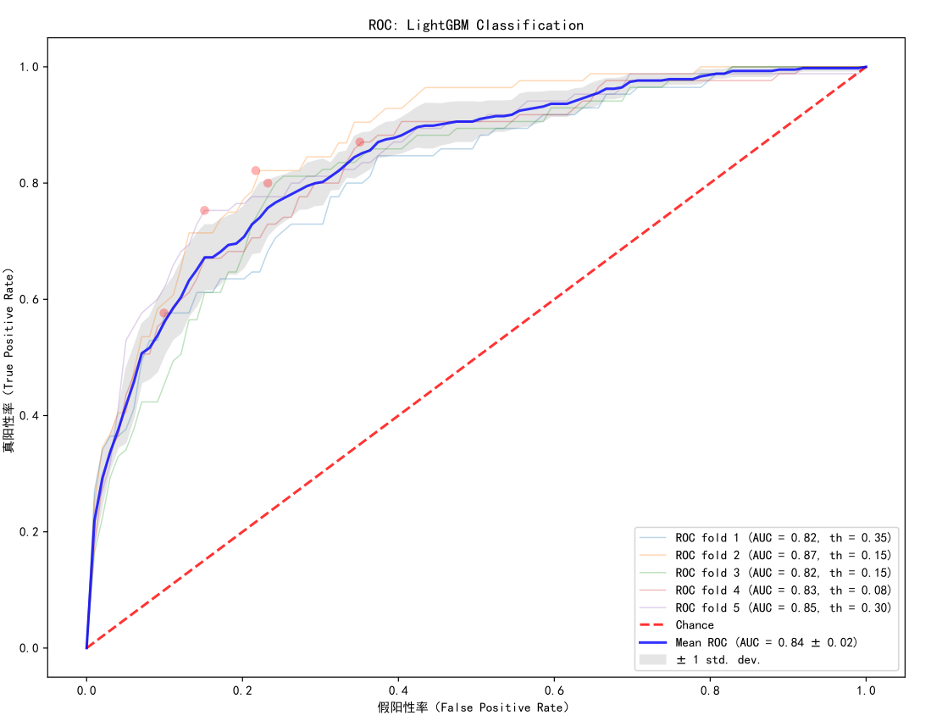
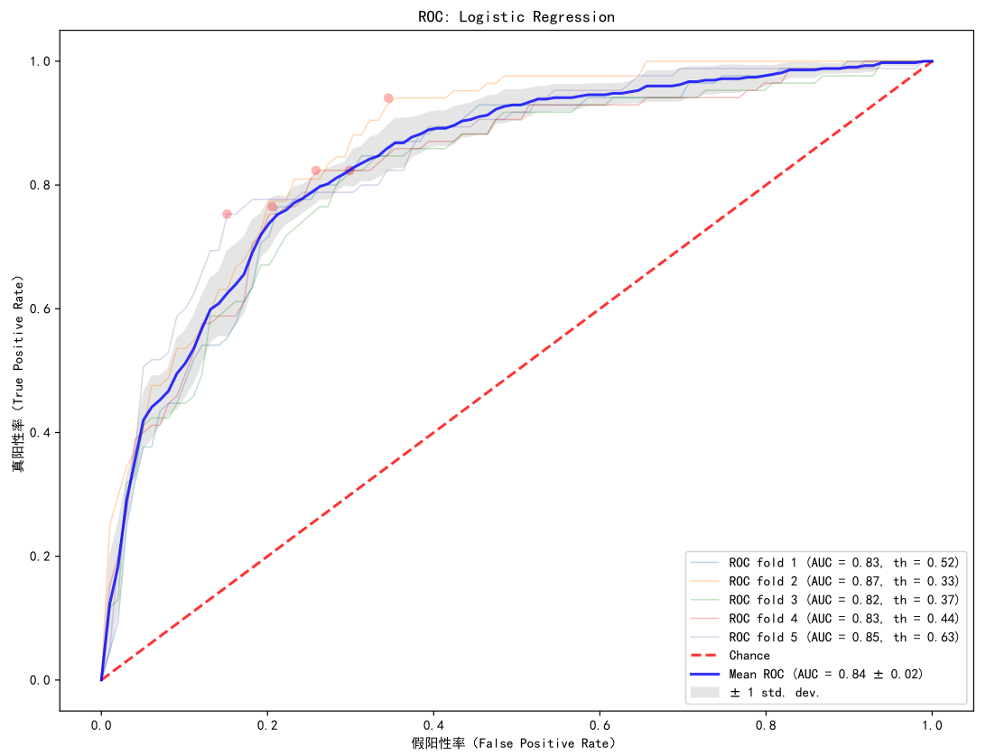
预测比较
comparison without HGI

Slide 18
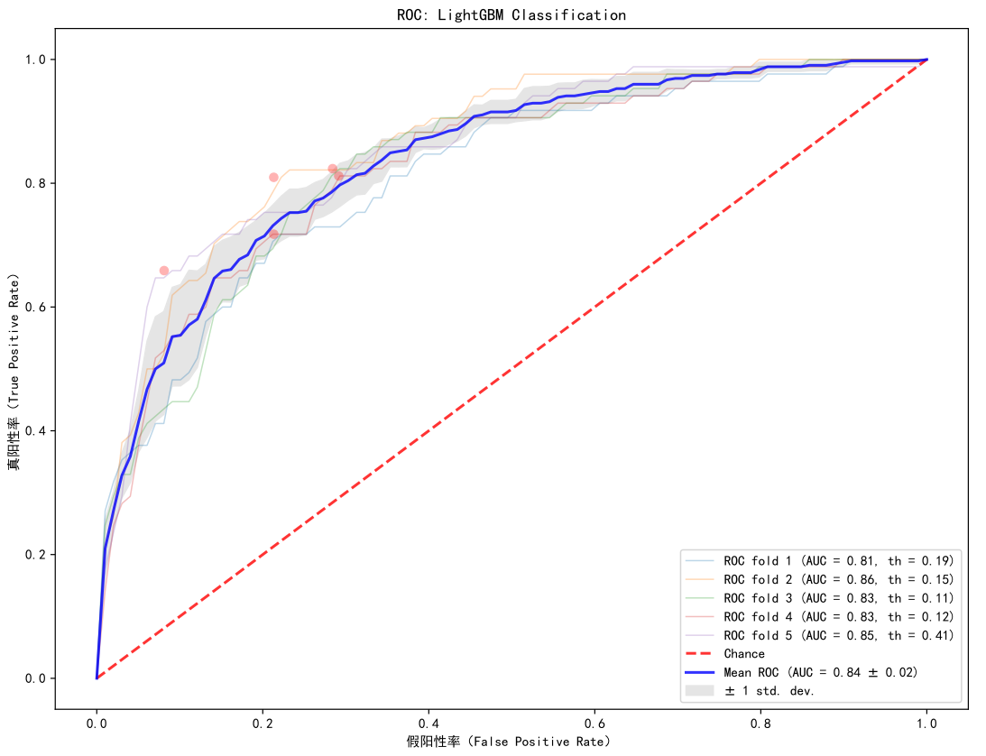
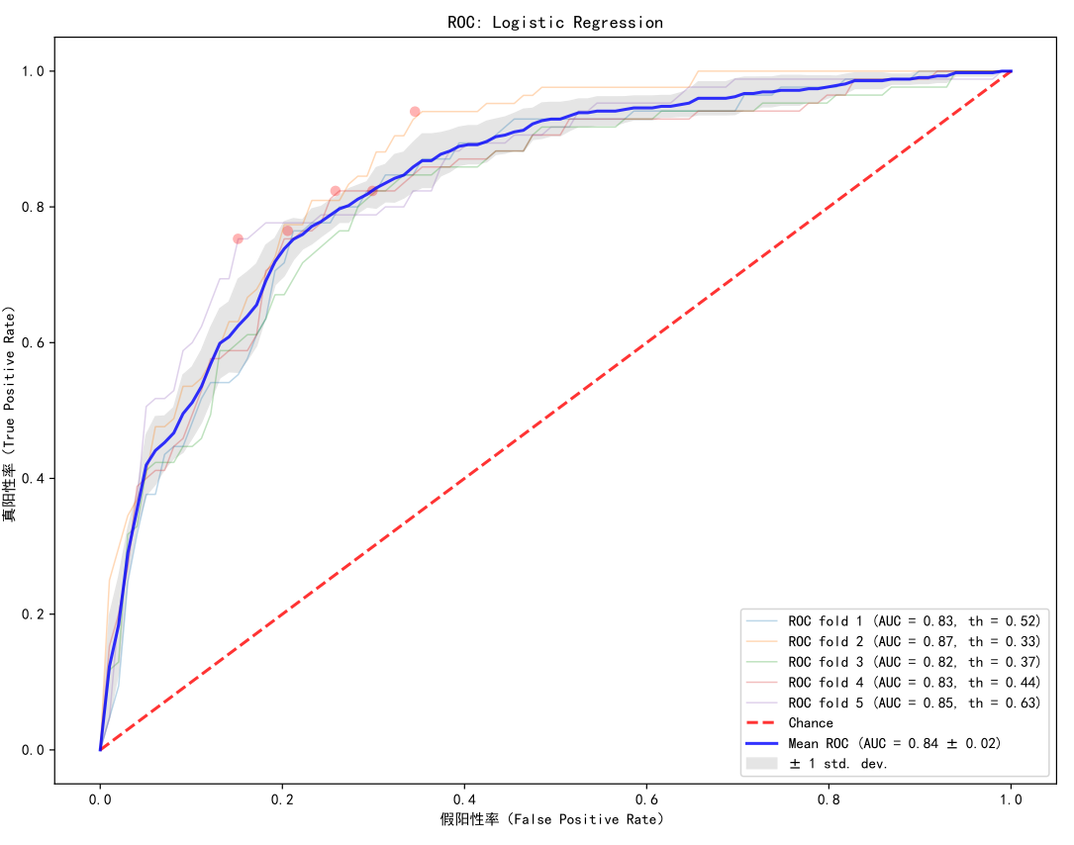
预测比较
comparison with HGI
HGI加入并没有提高预测效果

Slide 19
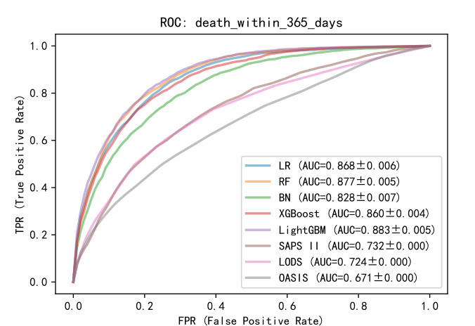
预测比较
comparison
本次数据的效果差于之前数据的效果，样本量差异大

Slide 20
20241226
MIMIC-IV 冠心病汇报

Slide 21
人群
Cohort
诊断有CAD 46,068
入住ICU 23,124
年龄18~89 18,023
有糖化血红蛋白 2,106
缺失不超10% 1,781

Slide 22
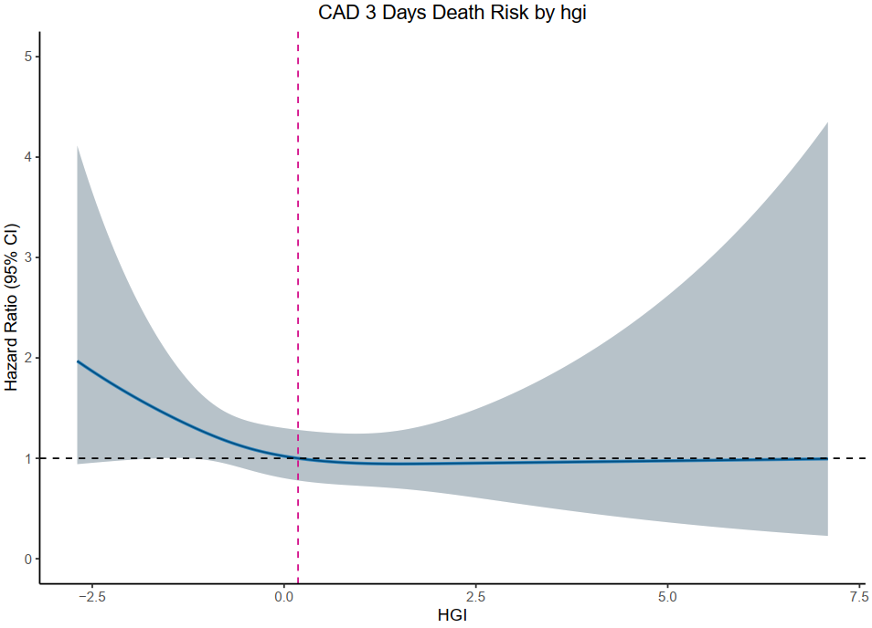
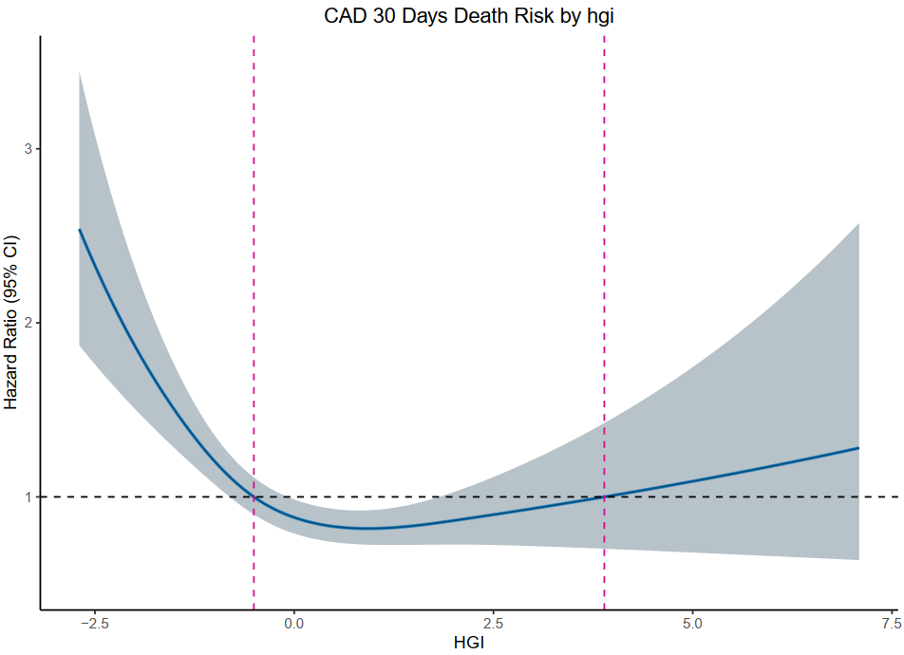
限制性三次样条曲线
RCS Curve

Slide 23
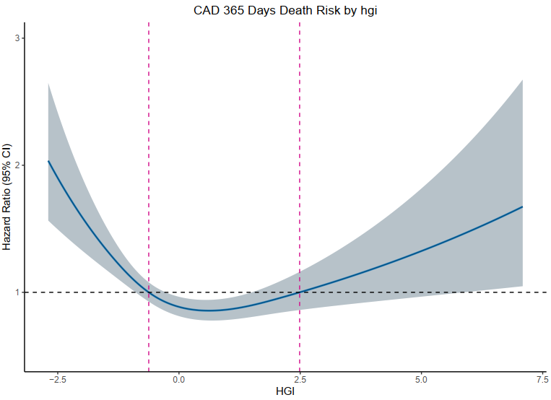
限制性三次样条曲线
RCS Curve
本次数据的效果差于之前数据的效果，样本量差异大

Slide 24
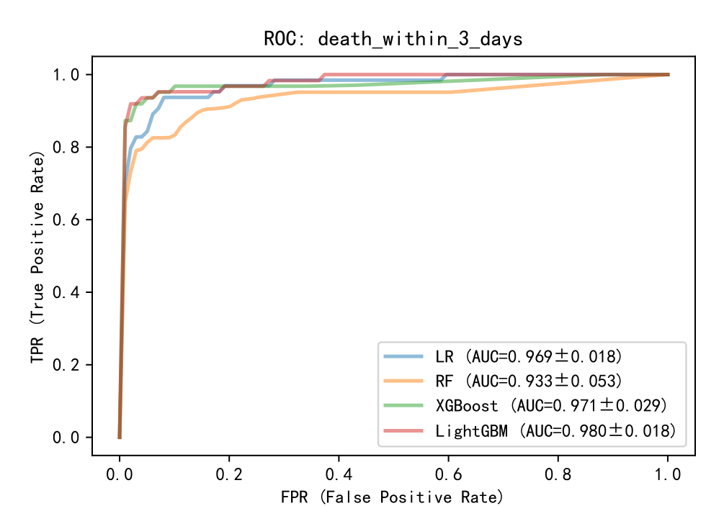
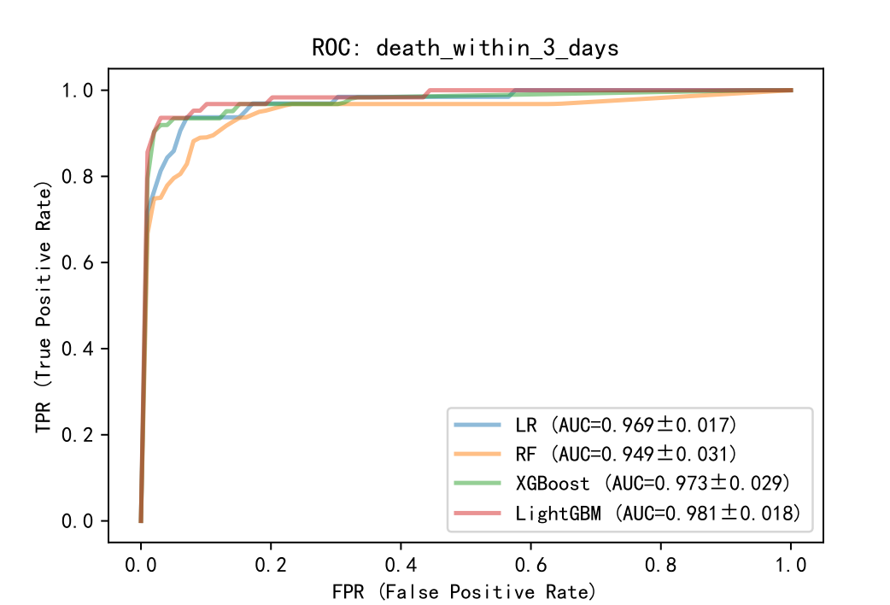
短期预测比较
with or without HGI
使用HGI
不使用HGI

Slide 25
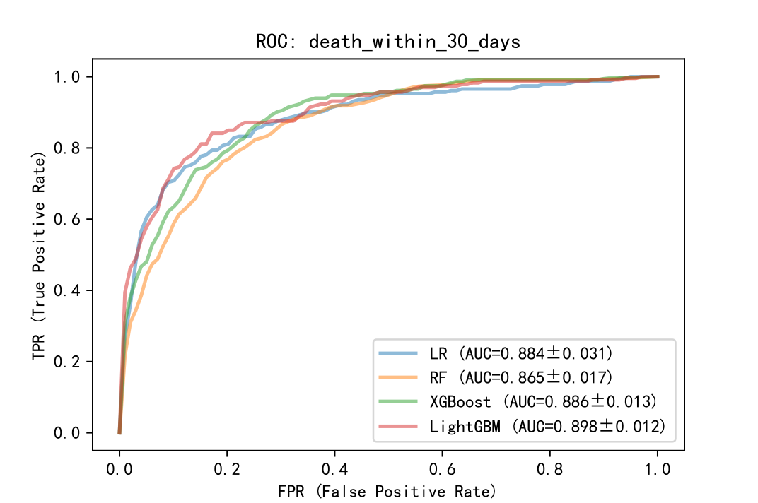
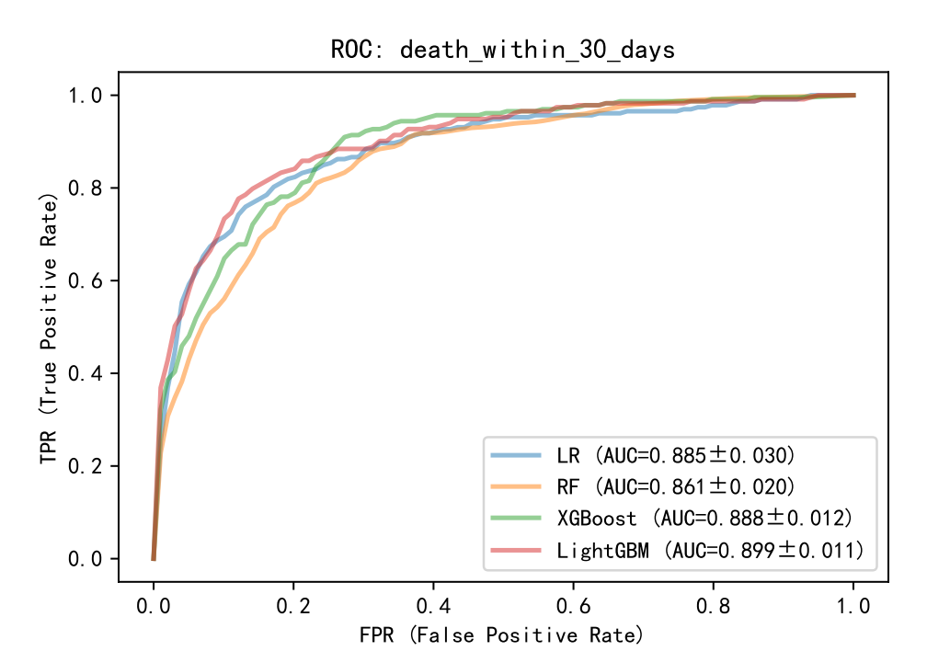
短期预测比较
with or without HGI
使用HGI
不使用HGI

Slide 26
20250111
MIMIC-IV 冠心病汇报

Slide 27
人群
Cohort
诊断有CAD 46,068
入住ICU 23,124
年龄18~89 18,023
有糖化血红蛋白 2,106
缺失不超10% 1,781

Slide 28
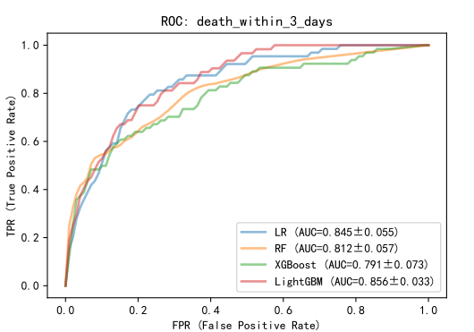
短期预测
3 days
上次结果
本次结果

Slide 29
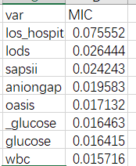
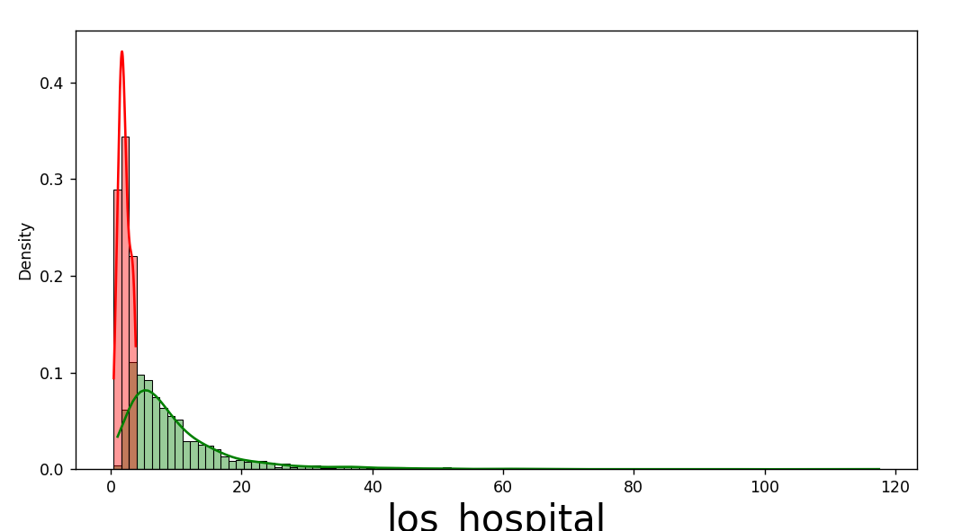
短期预测
3 days
los_hospital 住院时间
  全体 9.87±9.74
  3日内死亡/存活 2.30±1.47, 10.15±9.81

Slide 30
小结
HGI效果不明显
与其他因素相比，HGI相关性不高
放宽筛选条件，使用更多样本
优化模型

Slide 31
20250327
MIMIC-IV 冠心病汇报

Slide 32
人群
Cohort
诊断有CAD 46,068
入住ICU 23,124
年龄18~89 18,023
缺失不超10% 15,538

Slide 33
特征
features
62个
  疾病诊断
  基础信息
  临床检验
  分数评估
kernel_size=1, 3, 5
192个CNN特征
AdaptiveAvgPool

Slide 34
30天风险预测
30D
训练集:测试集=7:3
预测病人死亡风险
  原始特征
  原始特征+CNN
AUPRC

Slide 35
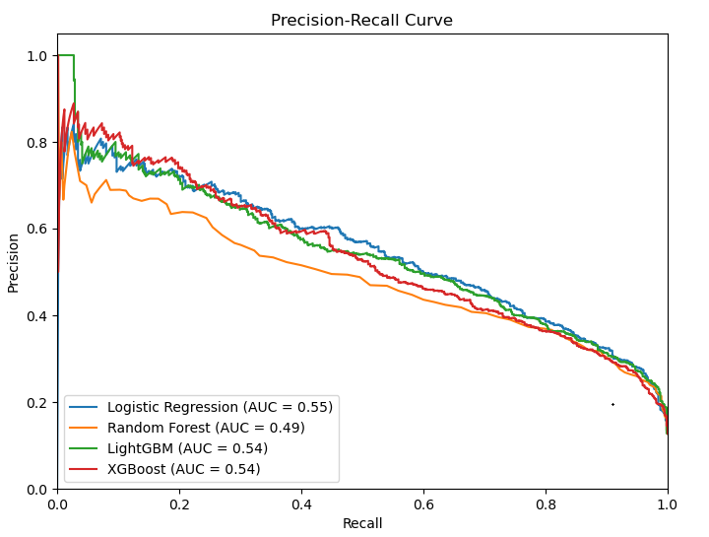
原始特征
without CNN
正样本比例585/4602=0.13
随机猜测的AUC

Slide 36
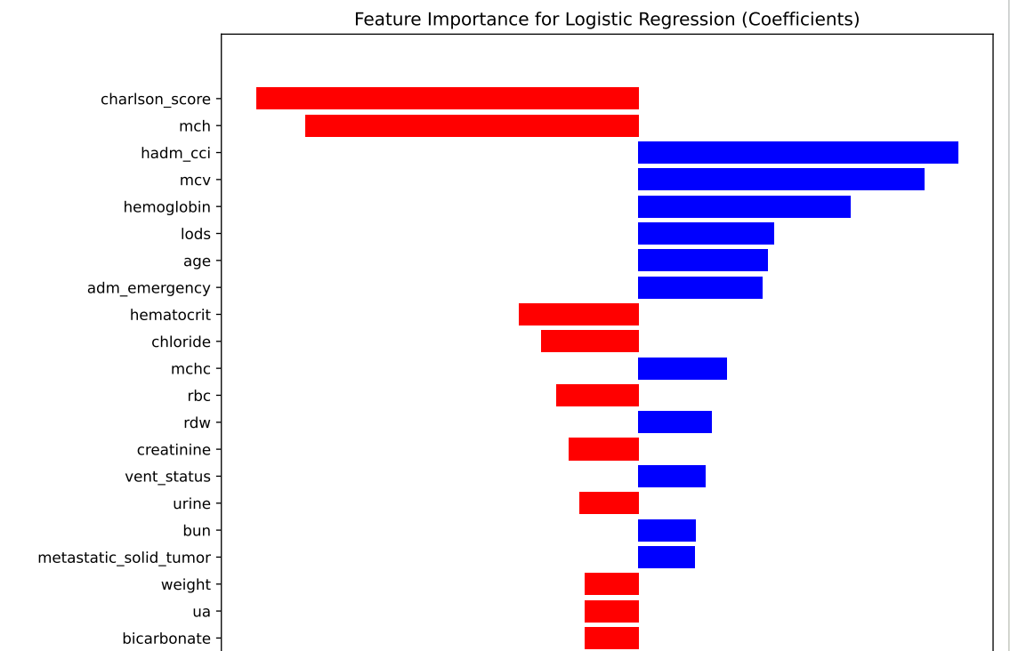
原始特征
without CNN
少量特征有较大的贡献

Slide 37
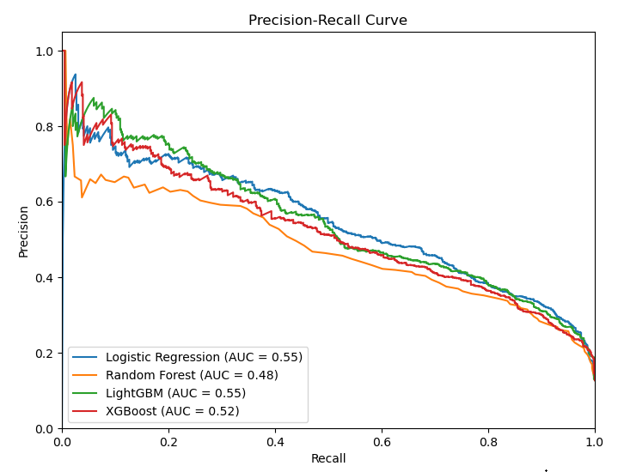
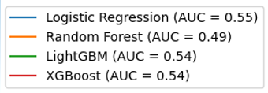
加入CNN特征
with CNN
与使用原始特征相比没有明显变化

Slide 38
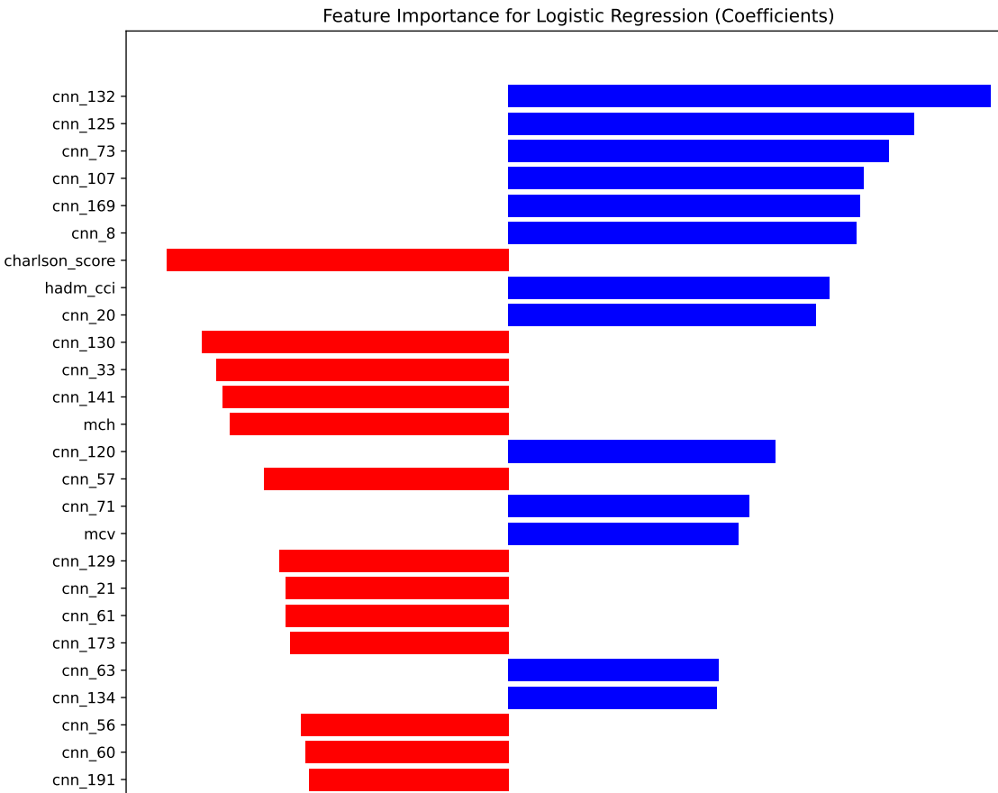
加入CNN特征
with CNN
权重高的大多是CNN特征
CNN特征对模型有意义
但没有带来更好的效果

Slide 39
后续计划
调整特征和模型
使用病人的时序数据

Slide 40
20250417
MIMIC-IV 冠心病汇报

Slide 41
目标
Objective
CAD患者入ICU后前 24 小时
不同时间的死亡风险
  当前重点为 30 天

Slide 42
人群
Cohort
诊断有CAD 46,068
入住ICU 23,124
年龄18~89 18,487

Slide 43
特征
features
静态
  年龄 性别 种族 诊断 保险…
时间序列
  心率 血压 呼吸频率 血液检验指标…

Slide 44
静态特征
Static
年龄 性别 体重 种族 保险 婚姻 语言 诊断 合并症 评分 首次icu类别
合并类别
44个
one-hot

Slide 45
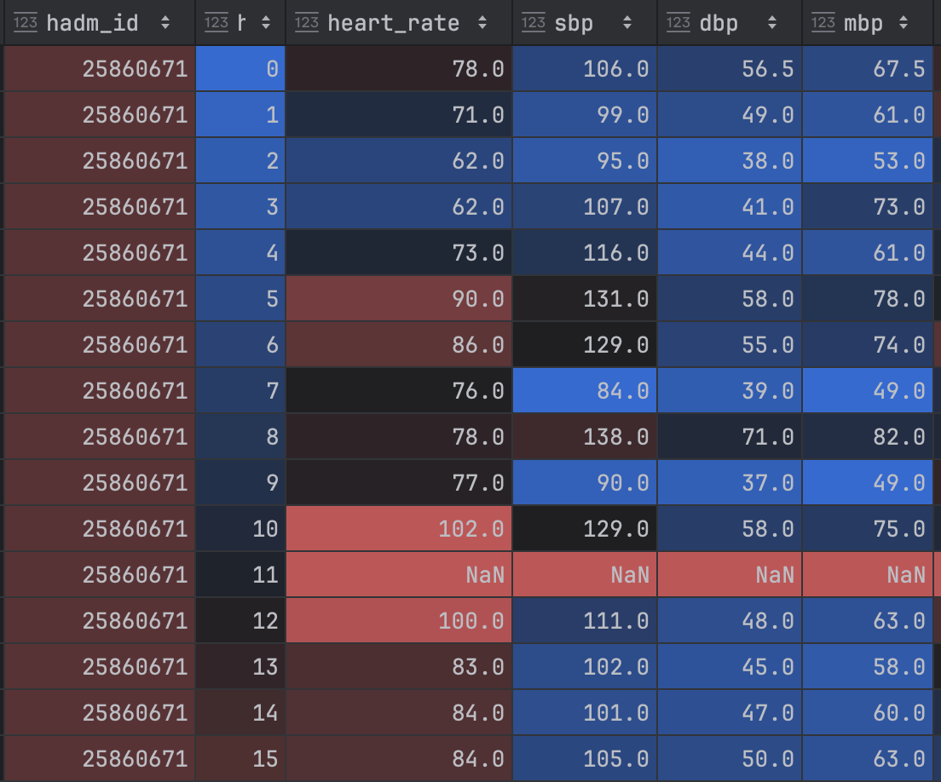
时间序列特征
Time Series
64个特征
  心率 血压 呼吸频率 体温 血氧……
从收入ICU开始，截取24h
每小时计算一次平均值

Slide 46
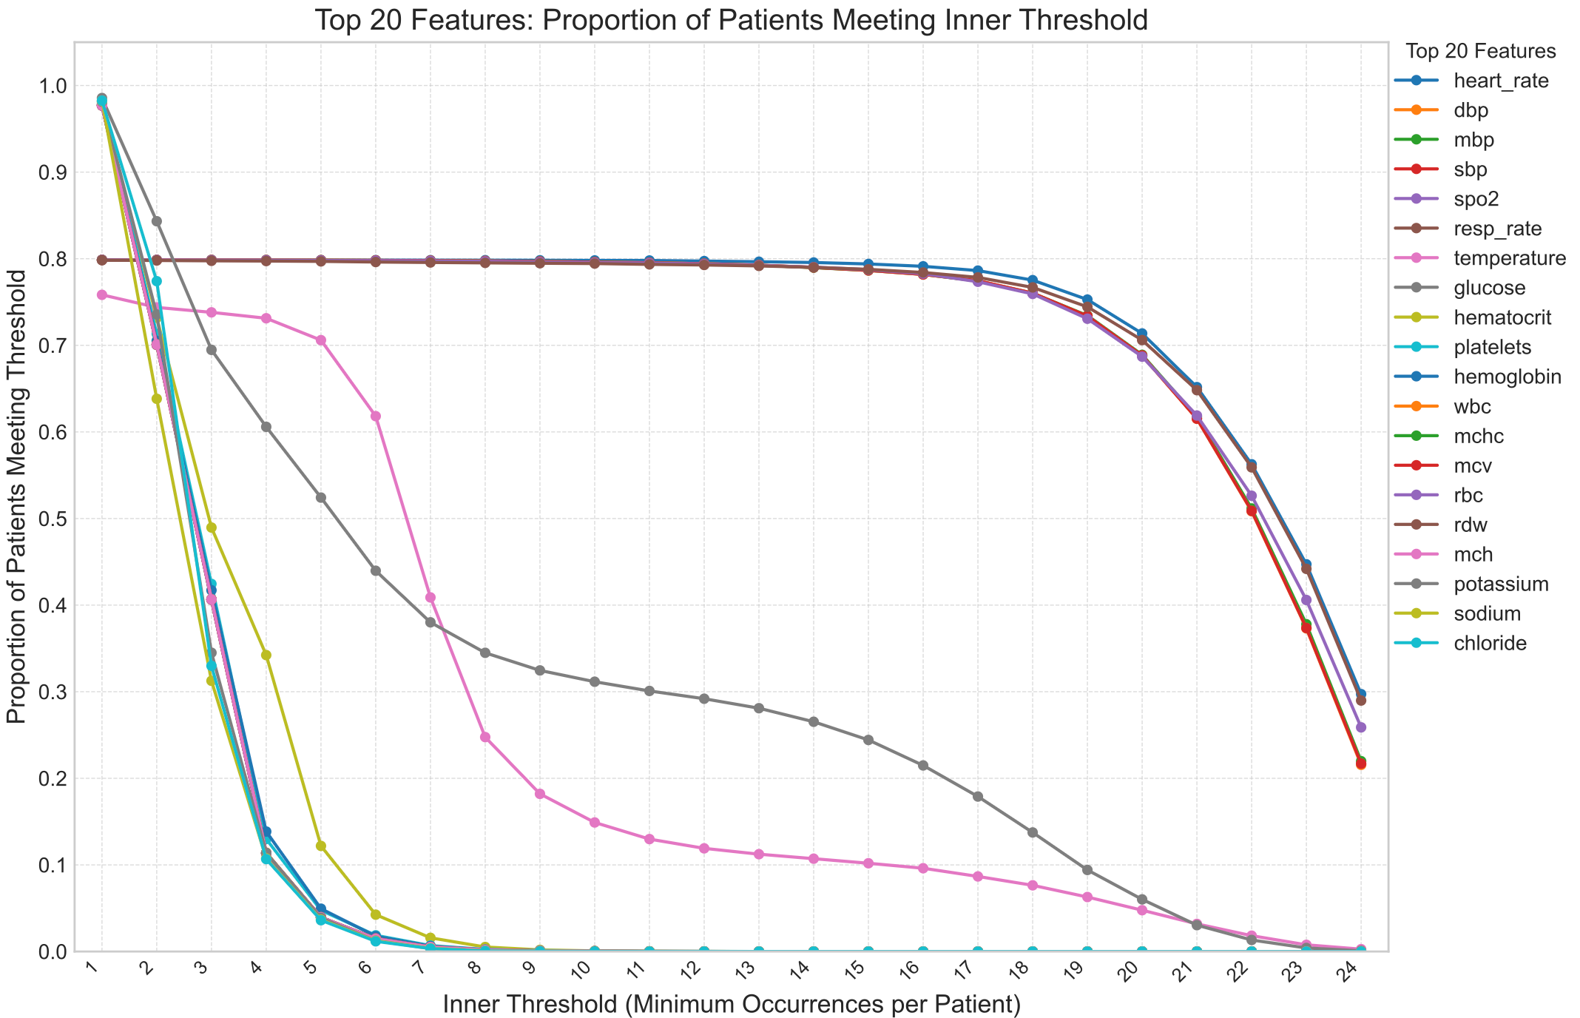
时间序列特征
Time Series
高频特征
  thre=5,prop>0.7
  填充
    bfill, ffill
    全局中位数
低频特征
  转为静态(18)
  丢弃
Notes:
明显的分层：
第一梯队 (极高频/连续监测): heart_rate, dbp, mbp, sbp, spo2, resp_rate。这些特征即使在较高的内部阈值（如 thre1=12 或 thre1=14）下，满足条件的病人比例仍然非常高（接近 0.8 或更高）。这强烈表明它们是持续监测的生命体征。
第二梯队 (较高频/间断监测): temperature, glucose。temperature 在 thre1=5 时仍有超过 70% 的病人满足，但在 thre1=7 后比例迅速下降。glucose 的初始比例很高（thre1=2 时超过 84%），但下降速度比第一梯队快得多，在 thre1=4 时就降到了约 60%。
第三梯队 (较低频/实验室检查): hematocrit, platelets, hemoglobin, wbc 及其相关指标 (mchc, mcv, rbc, rdw, mch)。这些特征的比例下降非常快。即使在相对较低的阈值 thre1=4 时，满足条件的病人比例已经骤降到 10-30% 左右，在 thre1=6 时更是低于 5%。这符合实验室检查通常每天只做几次或按需进行的特点。
"拐点" 的存在：
对于 temperature，thre1=6 到 thre1=7 是一个明显的下降点 (从 0.6182 到 0.4089)。
对于 glucose，虽然没有特别剧烈的单步下降，但在 thre1=3 到 thre1=6 之间比例稳定下降。
对于第三梯队的特征，thre1=3 到 thre1=4 是一个主要的下降区间。

Slide 47
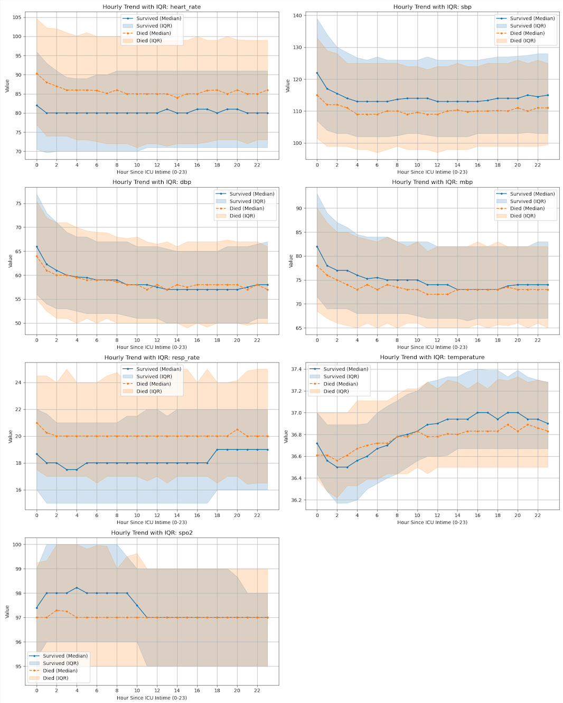
时间序列特征
Time Series
7 个生命体征
心率 呼吸频率
收缩压
Notes:
展示了 7 个关键生命体征和生理指标（心率、收缩压、舒张压、平均动脉压、呼吸频率、体温、血氧饱和度）在 ICU 入住后前 24 小时内，按小时计算的中位数趋势。图中分别绘制了最终 30 天内存活（Survived, 蓝色实线）和死亡（Died, 橙色虚线）两组病人的中位数轨迹，并用对应颜色的阴影区域表示了组内数据的四分位距（IQR，即第 25 百分位数到第 75 百分位数），反映了数据在每个时间点的分布范围。
心肌受损，如果心功能严重下降（例如，射血分数很低），心脏泵血能力减弱，就会导致血压降低。这种低血压反映了心脏无法有效地将血液输送到全身，增加了死亡的风险
大多数特征的组间差异在早期（前几个小时）就已建立，并大致维持。体温是一个例外，显示了更动态的趋势变化。

Slide 48
模型探索
静态特征，时序特征各自和组合的效果对比
AU-PRC，AUC ROC
Notes:
为评估不同信息来源的价值和最佳融合策略，进行了多组实验，均采用严格的训练集-验证集-测试集划分（基于病人 ID），并对需要迭代训练的模型（LSTM, MLP）使用早停法防止过拟合。主要评估指标包括 ROC AUC 和 AU-PRC（对类别不平衡更敏感）

Slide 49
仅静态
Static only
使用静态特征训练LR RF LightGBM XGBoost
Notes:
使用原始静态特征训练经典表格数据模型（逻辑回归、随机森林、MLP、LightGBM、XGBoost）。
发现: 静态特征本身具有很强的预测能力（XGBoost 最佳 ROC AUC ≈ 0.856, AU-PRC ≈ 0.488）。

Slide 50
仅时序
LSTM only
使用高频时间序列特征训练LSTM模型
Notes:
方法: 使用处理后的高频时间序列特征训练 LSTM 模型。
发现: 模型性能有限（最佳 ROC AUC ≈ 0.786, AU-PRC ≈ 0.361），显著低于仅使用静态特征的模型，表明单独的时序信息不足。

Slide 51
融合模型
Fuse Model
端到端(LSTM+MLP)
两阶段(LSTM特征提取+分类器)
Notes:
方法一：端到端融合 (LSTM + MLP):
将 LSTM 的输出（最后一个隐藏状态）与原始静态特征拼接，输入 MLP 进行分类。
发现: 性能优于单独的模型（最佳 ROC AUC ≈ 0.864, AU-PRC ≈ 0.494），证明融合有效。
方法二：两阶段融合 (LSTM 特征提取 + 分类器):
阶段一: 使用训练好的 LSTM 模型提取高频时序特征的表示（最后一个隐藏状态）。
阶段二: 将提取的 LSTM 特征与包含低频特征均值的完整静态特征集拼接。
阶段三: 使用这个最终的融合表格数据训练传统分类器（逻辑回归、RF、LGBM、XGBoost）。
发现:
逻辑回归 (LR) 在此设置下表现最佳，取得了目前最高的 AU-PRC (0.5366) 和有竞争力的 ROC AUC (≈0.864)。
GBM 模型（LightGBM, XGBoost）在此设置下的表现反而不如两阶段的 LR，也略逊于端到端的 LSTM+MLP 模型。

Slide 52
对比
Comparison
Model Configuration | Model Name | AU-PRC | ROC AUC
TS only | LSTMClassifier | 0.3641 | 0.794
Fused (static + low_freq ts) | FusedLSTMClassifier | 0.5294 | 0.8773
Fused (original static) | FusedLSTMClassifier | 0.507 | 0.8686
Static only (static + low_freq ts) | Logistic Regression | 0.4932 | 0.8724
 | Random Forest | 0.4994 | 0.8735
 | LightGBM | 0.5305 | 0.8802
 | XGBoost | 0.5144 | 0.8763
Static only (original static) | Logistic Regression | 0.4775 | 0.8574
 | Random Forest | 0.4469 | 0.8542
 | LightGBM | 0.4825 | 0.8552
 | XGBoost | 0.4878 | 0.856
LSTM features + static (static + low_freq ts) | LightGBM (Fused) | 0.5109 | 0.8711
 | XGBoost (Fused) | 0.4976 | 0.8689
 | Logistic Regression | 0.5366 | 0.8798
 | Random Forest | 0.4561 | 0.8502
LSTM features + static (original static) | LightGBM (Fused) | 0.4586 | 0.8563
 | XGBoost (Fused) | 0.456 | 0.8534
 | Logistic Regression | 0.5135 | 0.8659
 | Random Forest | 0.421 | 0.8357
静态特征本身就有较强的预测能力
高频时间序列能力有限
在这次对比中LSTM提取特征+静态两阶段更优
Notes:
最佳策略: 采用两阶段融合方法：首先使用 LSTM 从高频时序数据中提取特征表示，然后将这些特征与包含（原始静态 + 低频聚合均值）的完整静态特征集结合，最后使用逻辑回归进行分类。
最佳性能: 该策略下的逻辑回归模型在测试集上达到了 AU-PRC = 0.5366 和 ROC AUC = 0.8642。这显著优于仅使用单一信息来源（静态或时序）的模型，也优于其他尝试的融合策略。
在两阶段融合策略中，逻辑回归意外地成为了表现最好的分类器，这可能与 LSTM 提取的特征和静态特征结合后的数据特性有关，值得进一步探究。
端到端融合模型（LSTM+MLP）也是一个有竞争力的选项，其最佳 F1 分数可能略高（需要对两阶段 LR 进行阈值优化后精确比较）。

Slide 53
后续计划
Next Step
调整时序模型
特征工程
缺失指示器
选择相同时间起点

Slide 54
20250515
MIMIC-IV 冠心病汇报

Slide 55
目标
Objective
CAD患者入ICU后前 24 小时
不同时间的死亡风险
  当前重点为 30 天

Slide 56
人群
Cohort
诊断有CAD 46,068
入住ICU 23,124
年龄18~89 18,486

Slide 57
数据集
Dataset
missing_rate<0.1
train : valid : test = 6.5 : 1.5 : 2
  n = 12015, 2773, 3698
fill with median_in_train

Slide 58
模型探索
静态特征，时序特征各自和组合的效果对比
AU-PRC，AUC ROC

Slide 59
仅静态
Static only
使用静态特征训练LR RF LightGBM XGBoost
 | ROC AUC | AU-PRC | Accuracy | Precision | Recall | F1-Score
Logistic Regression | 0.85126005 | 0.44699684 | 0.83044889 | 0.38996139 | 0.66447368 | 0.49148418
Random Forest | 0.86365088 | 0.47398215 | 0.84694429 | 0.41959064 | 0.62938596 | 0.50350877
MLP | 0.85055521 | 0.44777936 | 0.84640346 | 0.41411043 | 0.59210526 | 0.48736462
LightGBM | 0.85791645 | 0.46062232 | 0.84261763 | 0.4092219 | 0.62280702 | 0.49391304
XGBoost | 0.85449271 | 0.45420678 | 0.8388318 | 0.40304709 | 0.63815789 | 0.49405772
Notes:
使用原始静态特征训练经典表格数据模型（逻辑回归、随机森林、MLP、LightGBM、XGBoost）。
发现: 静态特征本身具有很强的预测能力（XGBoost 最佳 ROC AUC ≈ 0.856, AU-PRC ≈ 0.488）。

Slide 60
仅时序
LSTM only
使用高频时间序列特征训练LSTM模型
 | Accuracy | ROC AUC | AU-PRC | Precision | Recall | F1-Score
LSTM | 0.819903 | 0.800071 | 0.38264 | 0.347826 | 0.526316 | 0.418848
Notes:
方法: 使用处理后的高频时间序列特征训练 LSTM 模型。
发现: 模型性能有限（最佳 ROC AUC ≈ 0.786, AU-PRC ≈ 0.361），显著低于仅使用静态特征的模型，表明单独的时序信息不足。

Slide 61
静态+低频转静态
Static and Low-freq
使用静态+低频训练LR RF LightGBM XGBoost
 | AU-PRC | ROC AUC | Accuracy | Precision | Recall | F1-Score
Logistic Regression | 0.49908787 | 0.87640088 | 0.83396431 | 0.40550239 | 0.74342105 | 0.5247678
Random Forest | 0.52190606 | 0.88592839 | 0.86425095 | 0.46217105 | 0.61622807 | 0.52819549
LightGBM | 0.51232159 | 0.88783659 | 0.8553272 | 0.44381223 | 0.68421053 | 0.53839517
XGBoost | 0.51824327 | 0.88494553 | 0.86938886 | 0.47715736 | 0.61842105 | 0.53868195

Slide 62
静态+时序转静态
Static and TS_as_static
使用静态+时序训练LR RF LightGBM XGBoost
 | AU-PRC | ROC AUC | Accuracy | Precision | Recall | F1-Score
Logistic Regression | 0.52370012 | 0.88432728 | 0.8634397 | 0.46213292 | 0.65570175 | 0.54215775
Random Forest | 0.55088413 | 0.89219144 | 0.86614386 | 0.46829268 | 0.63157895 | 0.53781513
LightGBM | 0.55615652 | 0.89343742 | 0.88561385 | 0.53416149 | 0.56578947 | 0.54952077
XGBoost | 0.52935435 | 0.89240722 | 0.86533261 | 0.46677215 | 0.64692982 | 0.54227941

Slide 63
融合模型
Fuse Model
两阶段(LSTM特征提取+分类器)
 | AU-PRC | ROC AUC | Accuracy | Precision | Recall | F1-Score
Logistic Regression | 0.54986828 | 0.89434992 | 0.86749594 | 0.47408537 | 0.68201754 | 0.55935252
Random Forest | 0.53787588 | 0.88719804 | 0.87425635 | 0.49168207 | 0.58333333 | 0.5336008
LightGBM | 0.56144262 | 0.8999264 | 0.87966468 | 0.51028037 | 0.59868421 | 0.55095863
XGBoost | 0.55166101 | 0.89476322 | 0.87587885 | 0.49718574 | 0.58114035 | 0.53589484

Slide 64
融合模型
Fuse Model
端到端
 | AU-PRC | ROC AUC | Accuracy | Precision | Recall | F1-Score
LSTM+MLP | 0.586552 | 0.899462 | 0.881828 | 0.516814 | 0.640351 | 0.571988
GRU+MLP * | 0.614627 | 0.81905 | 0.718496 | 0.294737 | 0.921053 | 0.446571
RNN+MLP | 0.579208 | 0.896344 | 0.867766 | 0.474962 | 0.686404 | 0.561435

Slide 65
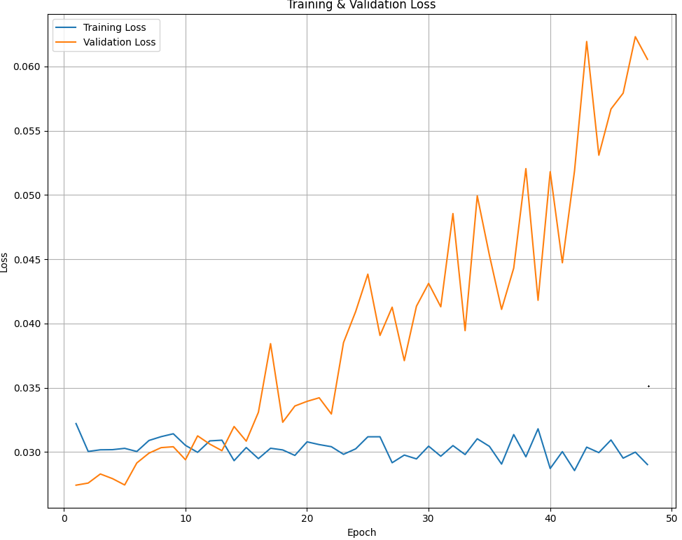
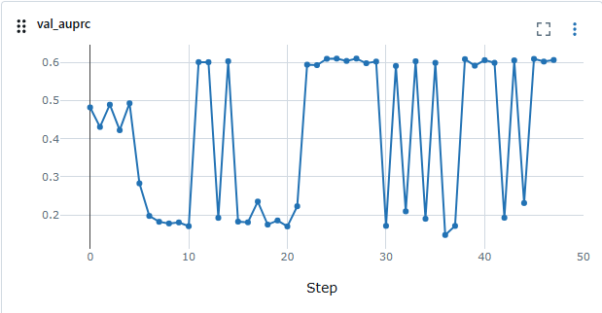
融合模型
Fuse Model
Fused GRU

Slide 66
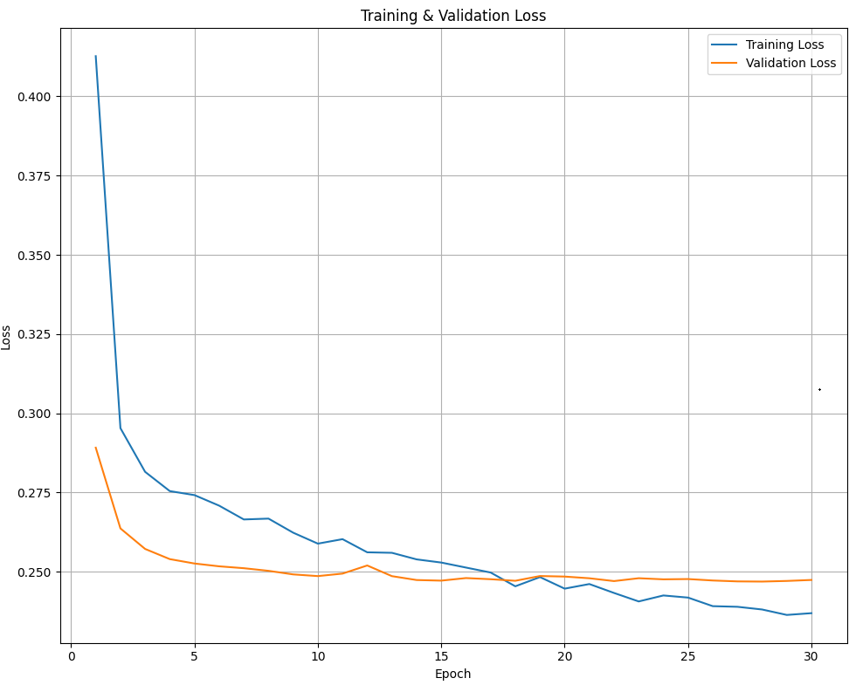
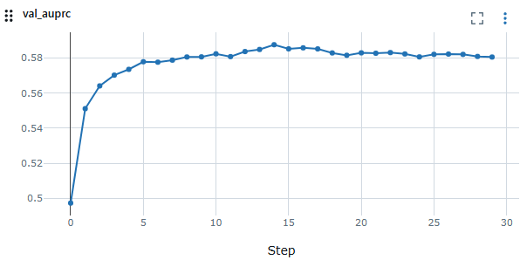
融合模型
Fuse Model
Fused LSTM

Slide 67
对比
Comparison
融合静态特征和动态特征的端到端模型效果最佳
将所有特征都作为静态特征使用的LightGBM作为基准模型，关注AU-PRC指标（随机=0.1233）
AU-PRC(LightGBM)=0.5562
AU-PRC(LSTM+MLP)=0.5866 ↑ 5.5%
AU-PRC(GRU+MLP)=0.6146 ↑ 10.5%

Slide 68
后续计划
Next Step
GRU模型能否调整到比较好的状态
撰写论文

